Slide 1
Проект
«Игровой стретчинг-как форма здоровьесберегающих технологий в ДОУ»
Подготовили: Каравалиева Г.С.
Ганаева С.О.

Slide 2
Проект «Игровой стретчинг - как форма здоровьесберегающих технологий в ДОУ»
Руководители: Воспитатели младшей группы Каравалиева Г.С.
,Ганаева С.О.
Вид проекта: физкультурно-оздоровительный
Сроки реализации: сентябрь, октябрь, ноябрь, декабрь 2020г
Участники проекта:
дети,
инструктор по физической культуре,
родители,
воспитатели.
Возраст детей: 3-4 лет
Актуальность и значимость проекта
«Растяжки сопутствуют нам всю жизнь. Рождение – это растяжка. Глубокий вздох, улыбка, любое движение тела – растяжка. Растяжки – это гибкость, гибкость – это молодость, молодость – это здоровье, активность, хорошее настроение, раскрепощённость, уверенность в себе».
Е. И. Зуев «Волшебная сила растяжки»

Slide 3
В последнее время, наряду с другими проблемами особенно актуальным является физическое воспитание детей в контексте с ФГОС. Перед образовательными учреждениями стоит сегодня сложная, но очень важная задача – не только повысить качество образования, но и осуществить это без потерь в здоровье, а также улучшить физическую подготовленность подрастающего поколения. Также перед дошкольным образованием в настоящее время стоит вопрос о путях совершенствования работы по укреплению здоровья и физическому развитию детей. Федеральные государственные образовательные стандарты дошкольного образования определяют как одну из важнейших задач: охрану и укрепление здоровья воспитанников через интеграцию образовательных областей, создание условий безопасной образовательной среды, осуществление комплекса психолого – педагогической, профилактической и оздоровительной работы.

Slide 4
В соответствии с этим особую актуальность приобретает поиск новых средств и методов повышения эффективности физкультурно-оздоровительной работы в дошкольных учреждениях, создание оптимальных условий для всестороннего гармоничного развития личности ребёнка. Одной из современных здоровьесберегающих технологий сохранения и стимулирования здоровья дошкольников является Стретчинг. Стретчинг (англ. stretching) – это упражнения, предназначенные для растягивания мышц, связок и сухожилий. Суть стретчинга - реализация игровых возможностей в целях оздоровления и развития дошкольника. Игровой стретчинг может разнообразить занятия по физическому воспитанию и стать интересным развлечением для детей. В настоящее время существует довольно много современных программ по стретчингу, которые нацеливают педагогов на формирование широкой двигательной культуры дошкольников, использование на физкультурных занятиях и в повседневной жизни разнообразных физических упражнений, воспитание у дошкольников интереса к двигательной деятельности. Именно поэтому актуальной становится разработка проекта «Игровой стретчинг». Уникальность игрового стретчинга заключается в том, что базируясь на огромном арсенале движений, он вовлекает в работу все мышцы и суставы организма и успешно развивает их.

Slide 5
Цели и задачи проекта
Цель проекта: изучить методику игрового стретчинга в работе педагога с детьми дошкольного возраста.
Задачи проекта:
1. Формирование правильной осанки, профилактика плоскостопия.
2. Совершенствовать физические способности: развивать мышечную силу, подвижность в различных суставах (гибкость, выносливость, скоростные, силовые и координационные способности)
3. Развивать психические качества: внимание, память, воображение, умственные способности.
4. Развивать и совершенствовать органы дыхания, кровообращения, сердечно - сосудистую и нервную системы организма.
5. Создавать условия для положительного психоэмоционального состояния детей.6. Воспитывать умение эмоционального выражения, раскрепощенности и творчества в движении

Slide 6
Инновационность и оригинальность проекта
Благодаря стретчингу увеличивается подвижность суставов, мышцы становятся более эластичными и гибкими, дольше сохраняют работоспособность. Стретчинг повышает общую двигательную активность. Упражнения стретчинга направлены на формирование правильной осанки. Кроме этого развивается эластичность мышц, воспитывается выносливость и старательность.
Значение игрового стретчинга:
- увеличивается подвижность суставов
- мышцы становятся более эластичными и гибкими
- повышается общая двигательная активность
- упражнения направлены на формирование правильной осанки
- воспитываются выносливость и старательность

Slide 7
Организационный момент
Структура занятий обусловлена возрастными закономерностями работоспособности и утомляемости организма ребёнка во время физических нагрузок, а также с учётом требовании физиологии и гигиены физических упражнений. Каждое занятие состоит из трёх частей.
В первой (вводной) части занятия проходит разогрев мышц, подготовка организма к работе. Дети выполняют упражнения в различных видах ходьбы, бега, прыжков, для укрепления свода стопы, координации движений, ориентации в пространстве, развития внимания.
Вводная часть длится: в средней группе 3-5 минут.
Основная часть длится: средняя группа-15 минут.
В ней мы переходим к стретчингу. На занятии я использовала 4 упражнения, подобранных на укрепление и растяжку всех групп мышц.

Slide 8
Например, упражнение «Солнышко» - помогает растянуть боковые мышцы туловища, сохраняет гибкость позвоночника, подвижность тазобедренных суставов.
И.П. – широкая стойка, правая стопа развёрнута наружу, руки в стороны.
1- 4 - на выдохе наклоняться вправо, пока правая рука не коснётся пола, левая рука вытянута вверх;
5-8- стоять в наклоне;
9-12- медленно выпрямиться
То же в другую сторону, развернув другую стопу. По 2 раза в каждую сторону.
Упражнение «Самолёт взлетает» - укрепляет мышцы спины, развивает подвижность тазобедренных и плечевых суставов.
И.П. - сидя на коленях, руки вдоль туловища.
1- выпрямить назад правую ногу, сесть на левую пятку /вдох/;
2- руки поднять в стороны, позвоночник вытянуть вверх /выдох/;
3 - руки поднять вверх, спина прямая, позвоночник вытянуть вверх /вдох/;
4- руки опустить вниз, правую ногу вернуть в и.п.
То же другой ногой, по 2 раза на каждую ногу.

Slide 9
«Лодочка» - укрепляет мышцы спины, брюшного пресса.
И.п. – лёжа на животе, руки вытянуты вперёд.
1- 8 – отрываем руки и ноги от пола, смотрим вперёд;
9 – 12 – возвращаемся в и.п.
Повторяем 3-4 раза.
«Дуб» - укрепляем мышцы спины, ног.
И.П. – широкая стойка, стопы параллельно, руки опущены вдоль туловища.
1- 2 - поднять руки вверх ладонями друг к другу;
3-4 - полуприсед, ноги крепко упираются в пол;
5-8- стоять в полуприседе;
9-12 - И.П.
Повторить 4 раза.
Заключительная часть длится: в младшей группе — 4-5 минут.

Slide 10
В данной части занятия решается задача восстановления организма после физических нагрузок. Я использовала релаксационное упражнение на расслабление всего тела «Снеговик». Упражнение на релаксацию выполняется под музыкальное сопровождение.
Следует помнить также основные принципы выполнения упражнений игрового стретчинга:
Наглядность. Показ физических упражнений, образный рассказ. Показываю упражнение я или подготовленный мною ребёнок.
Доступность. Обучение упражнениям от простого к сложному, от известного к неизвестному. Многие упражнения детям знакомы, но под другими названиями выполняются в более медленном темпе. Например: «Солнышко», «Самолет взлетает», «Лодочка», «Дуб».
Систематичность. Регулярность, постепенное повышение нагрузки, увеличение количества упражнений. Закрепление навыков. Многократное выполнение упражнений, умение выполнять их самостоятельно, вне занятий.

Slide 11
Индивидуально-дифференциальный подход. Учет особенностей возраста, состояния здоровья каждого ребенка.
Сознательность. Понимание пользы выполнения упражнения, потребность их выполнять. Для этого перед разучиванием упражнения я объясняю детям для укрепления каких мышц выполняется данное упражнение.
Основные правила стретчинга, которые я выполняла в течение всего занятия:
-разогрев перед упражнениями;
- медленное и плавное выполнение упражнений;
-«правило ровной спины» - следить за осанкой;
-спокойное дыхание;
- растяжка должна выполняться систематически и симметрично для обеих сторон тела.Элементы игрового стретчинга можно использовать также на утренней гимнастике. Занятия игровым стретчингом с детьми показывают, что близкие и понятные детям образы сказочного мира позволяют легко выполнять непростые физические упражнения

Slide 12
Гипотеза проектной деятельности:
1. Повышение уровня физической подготовленности, развития физических и коммуникативных качеств у детей.
2. Стабилизация эмоционального фона у детей.
3. Снижение заболеваемости.
4. Потребность в ведении здорового образа жизни.
Система реализации проекта
Этапы реализации проекта: 2020-2021 гг.

Slide 13
1 этап — информационно-аналитический: обоснование актуальности темы, мотивация её выбора, формирование цели и задач проекта, определение конечного результата, повышение уровня профессиональной компетенции, определение объёма материала, который будет адресован детям.
2 этап — проектировочный: упражнения стретчинга носят имитационный характер и выполняются по ходу сюжетно-ролевой игры, состоящей из взаимосвязанных игровых ситуаций, заданий, упражнений, подобранных таким образом, чтобы содействовать решению оздоровительных и развивающих задач. С подражания образу начинается познание ребенком техники движений спортивных и танцевальных упражнений, игр, театрализованной деятельности и
3 этап – диагностика-аналитический.

Slide 14
План проектной деятельности:
1 этап — информационно — аналитический
1. Подбор и изучение литературы «Что такое игровой стретчинг?»
2. Проведение мониторинга физических способностей детей, на основе диагностической карты по физической культуре
3. Подбор упражнений для использования в организованной деятельности.
4. Получение подробной информации по данной проблеме. Планирование мероприятий.
5. Получение и анализ данных о физических способностях детей.

Slide 15
2 этап — проектировочный
1. Применение упражнений с использованием элементов «игрового стретчинга»в деятельности с детьми (гимнастика, подвижные игры, дыхательные упражнения, релаксационная гимнастика, гимнастика для глаз, пальчиковая гимнастика, силовые упражнения; гимнастика для позвоночника; массаж ног; растяжка; гимнастика для развития ощущений; внимания)
2. Сюжетно-ролевые игры с включением элементов игрового стретчинга.
Восстановление работоспособности, исчезновение признаков утомления, развитие двигательной активности, координации движений, внимания, ловкости и т. Д
Восстановление эмоционального состояния, собранность, внимание. Формирование осознанного отношения к своему здоровью, знаний о том, как избежать болезней и несчастных случаев.

Slide 21
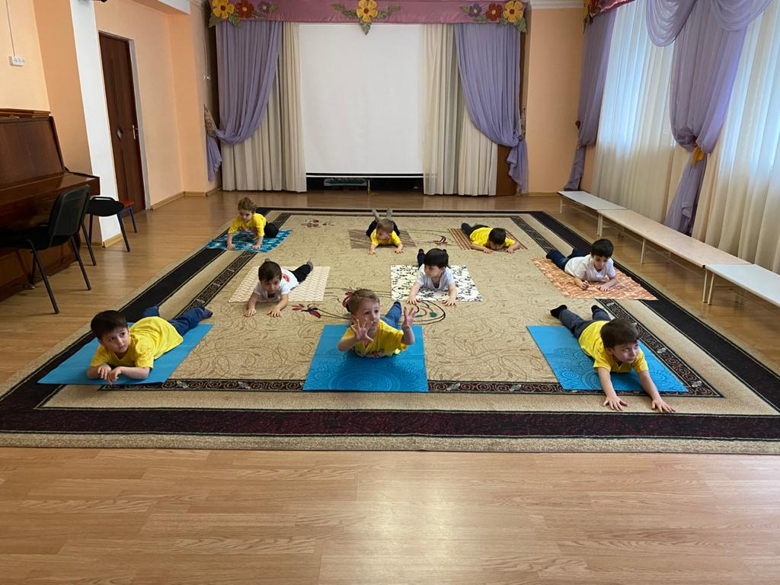

Slide 22
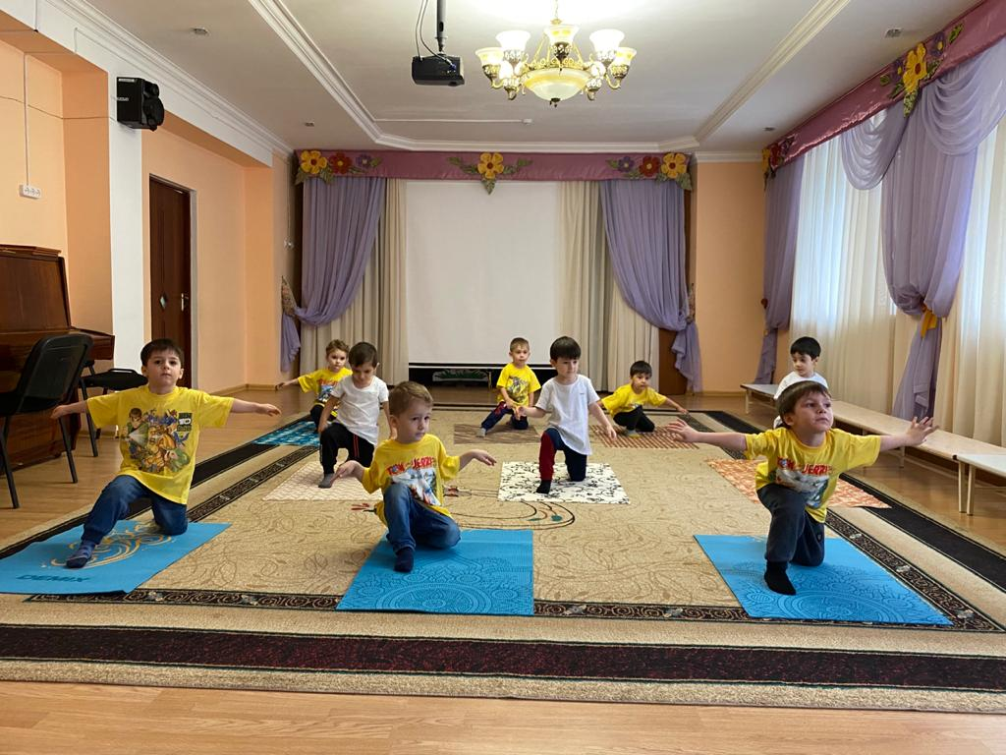

Slide 23
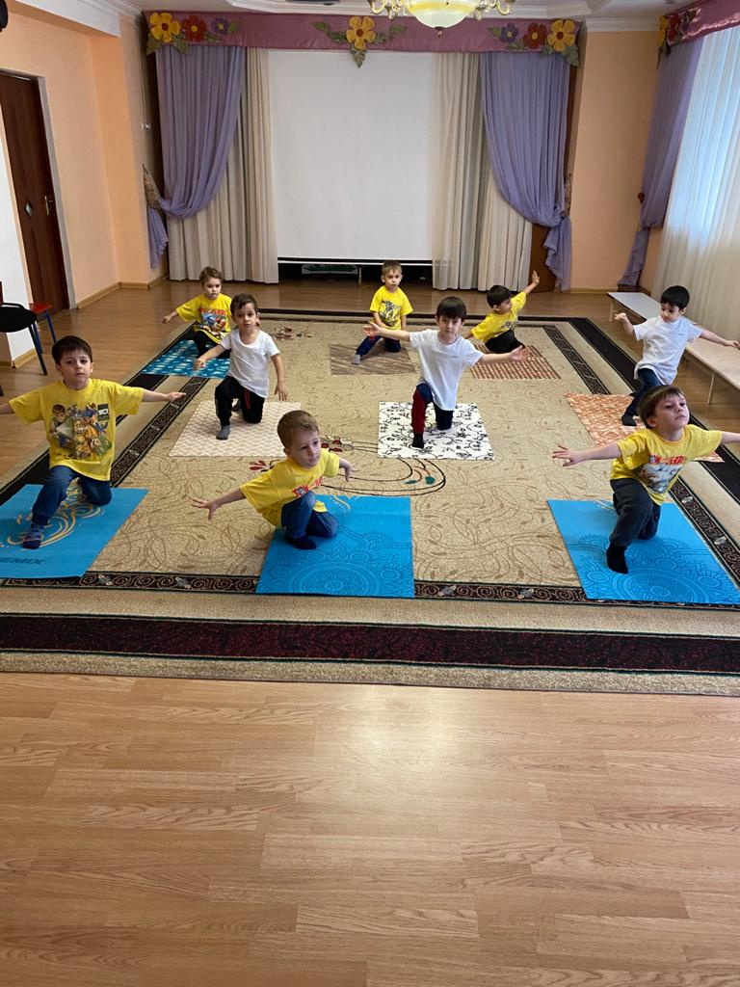

Slide 24
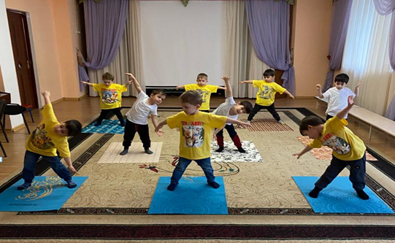

Slide 25
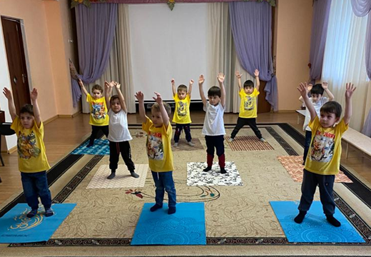

Slide 26
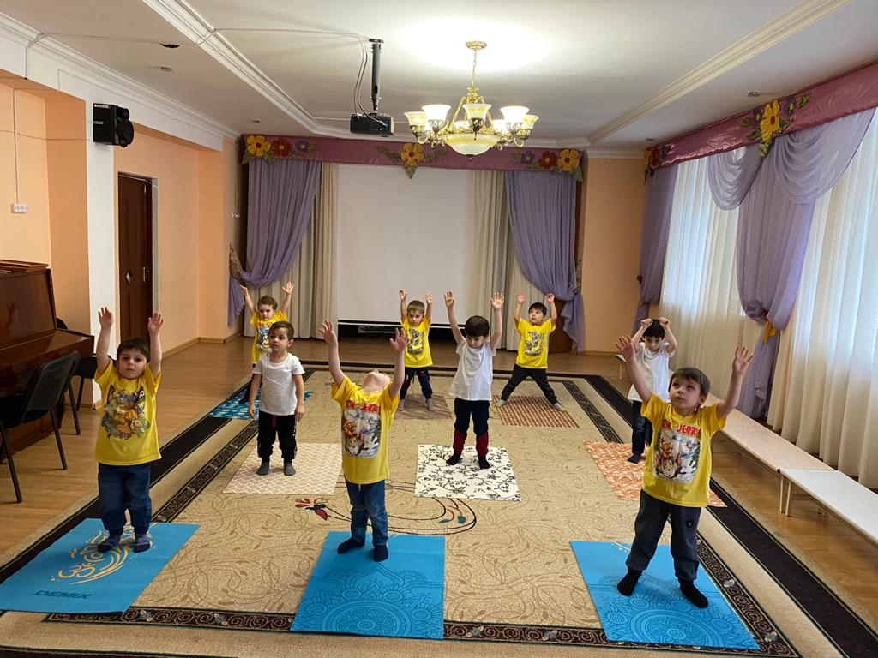

Slide 28
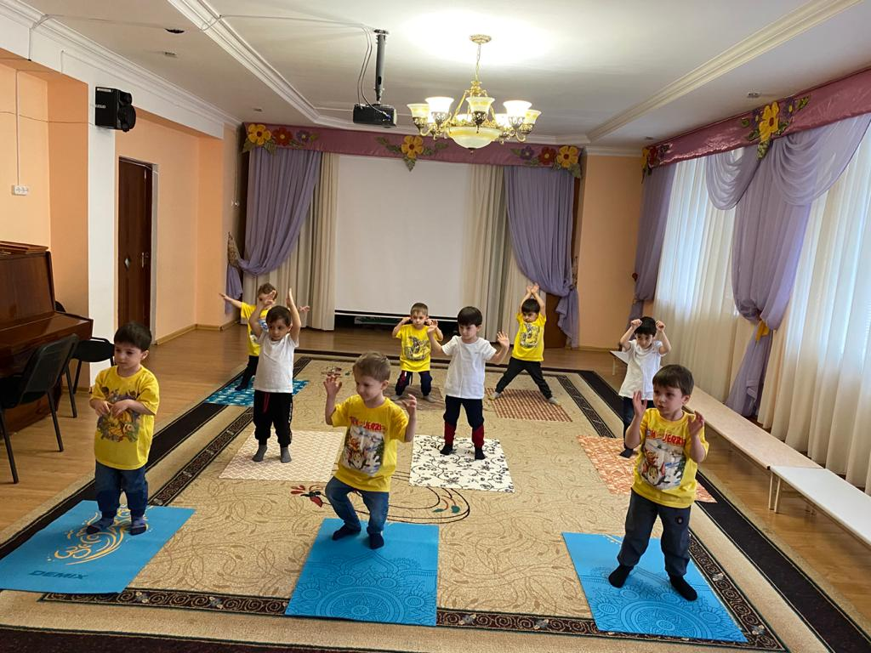

Slide 29
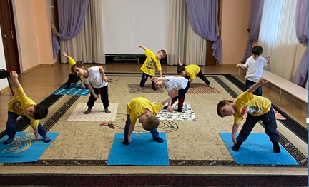

Slide 30
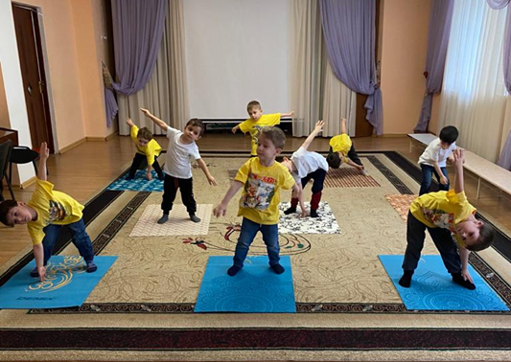

Slide 31
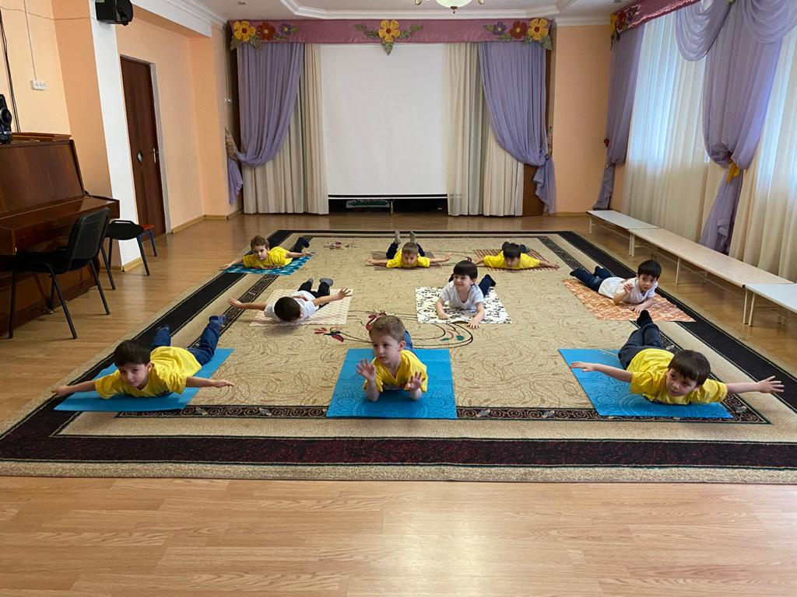

Slide 32
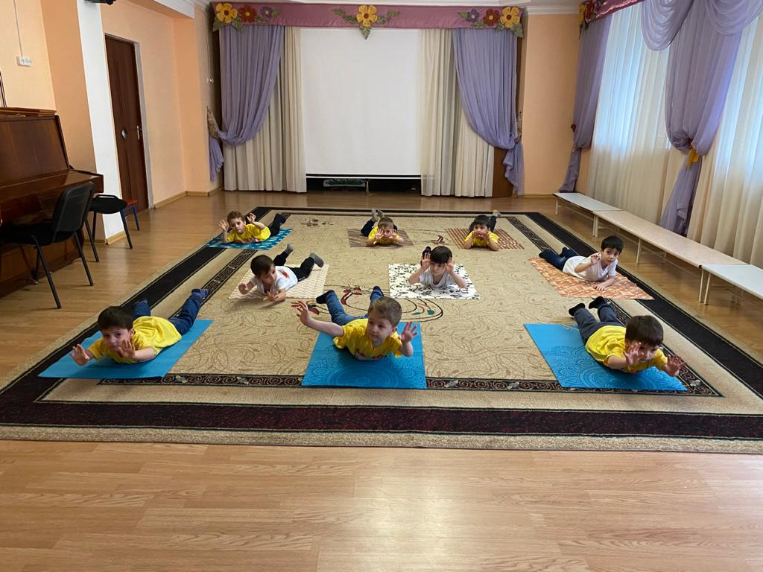

Slide 33
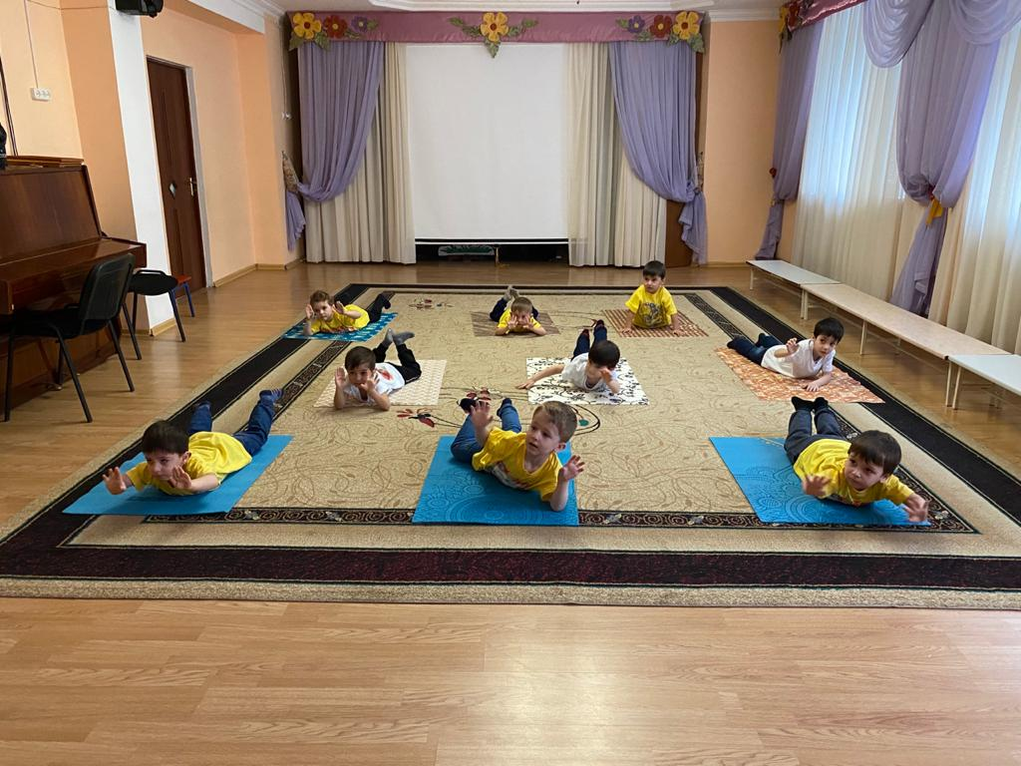

Slide 35
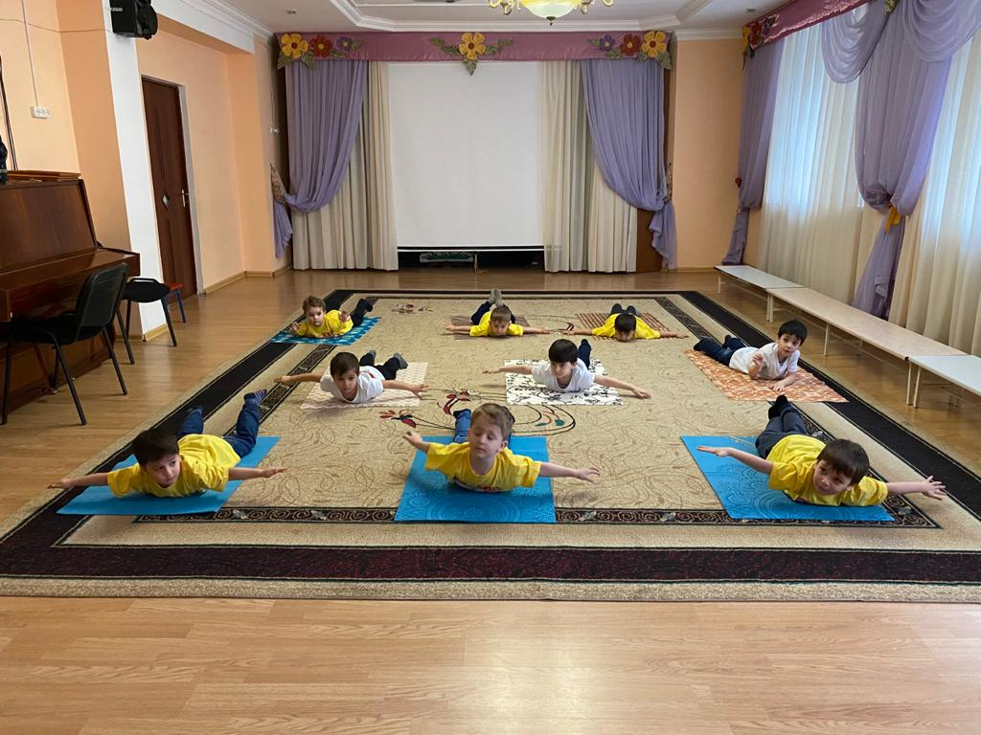

Slide 36
Вывод:
Игровой стретчинг обладает и психологическим эффектом: улучшает настроение, поднимает самооценку, создает ощущение комфорта и спокойствия в целом. Он повышает общую двигательную активность, что благоприятно сказывается на суставах и профилактике хрупкости костей. Игровой стретчинг может разнообразить занятия по физическому воспитанию и стать интересным развлечением для детей. Игровой стретчинг – это творческая деятельность, при которой дети живут в мире образов. Упражнения стретчинга рассчитаны на вовлечение в работу всего организма, охватывающие все группы мышц, носят близкие и понятные детям названия животных или имитационных действий и выполняются по ходу сюжетно-ролевой игры, основанной на сценарии по сказочному сюжету.

